Slide 1
回归分析

Slide 2
课程安排
  一元线性回归分析——生产与销售成本回归分析
  利用回归分析进行趋势预测——现金结余预测
  EXCEL的回归分析工具——收入支出分析图
  多元线性回归分析——销售利润与广告费用分析
  非线性回归分析——门店销售额与流通率分析

Slide 3
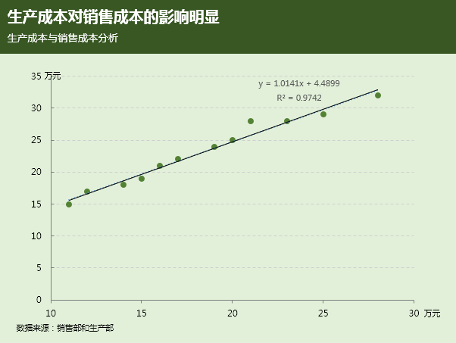
1、一元线性回归分析——生产与销售成本回归分析

Slide 4
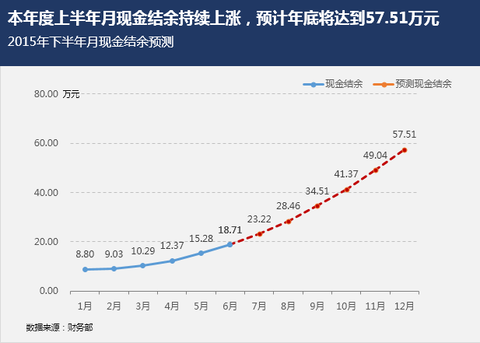
2、利用回归分析进行趋势预测——现金结余预测

Slide 5
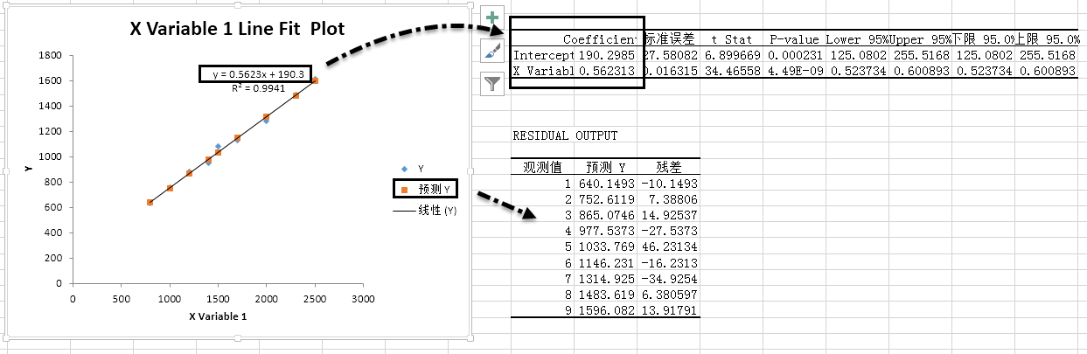
  3、Excel的回归分析工具——收入支出分析图

Slide 6
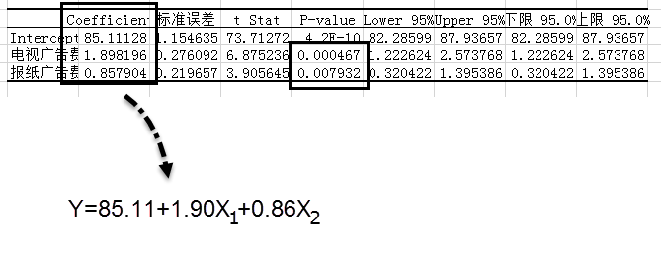
  4、多元线性回归分析——销售利润与广告费用分析

Slide 7
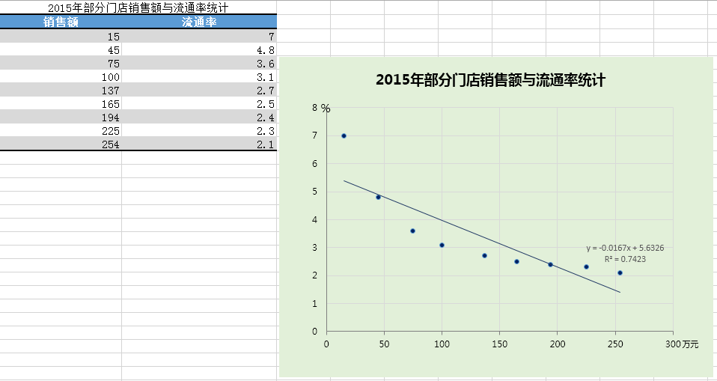
  5、非线性回归分析——门店销售额与流通率分析

